Slide 1
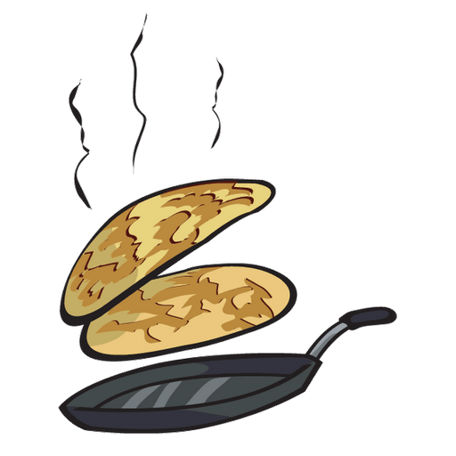
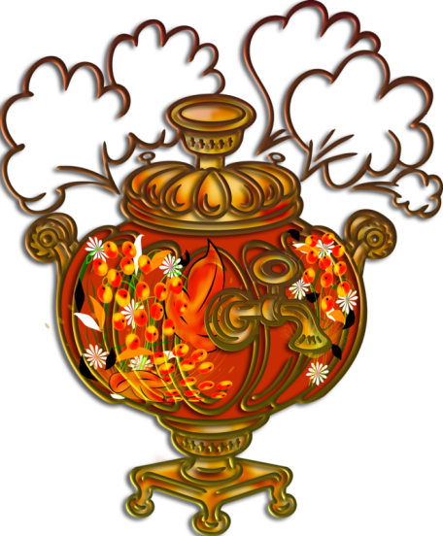
Масленица
На Руси Масленица отмечалась как радостный праздник. При слове « масленица В памяти встают картины весёлых зимних дней, наполненные гамом и шумом. Вкусными запахами блинов, перезвонов колокольчиков, украшавшие нарядные Тройки. Сияющие на солнце купола церквей, гуляния и балаганы, чинные
Чаепития за праздничным столом. Достаточно распространено мнение, что Масленица-это праздник скорее языческий, чем православный. Это не совсем так. Эта подготовительная неделя посвящена в христианском смысле одной цели - Примирением с ближними и с самим собой, прощению обид, подготовке к покаянному пути к Богу- в этом христианская составляющая Масленицы.
Масленица –это время, которое нужно посвятить доброму общению с ближними, родными, друзьями, благотворению.

Slide 2
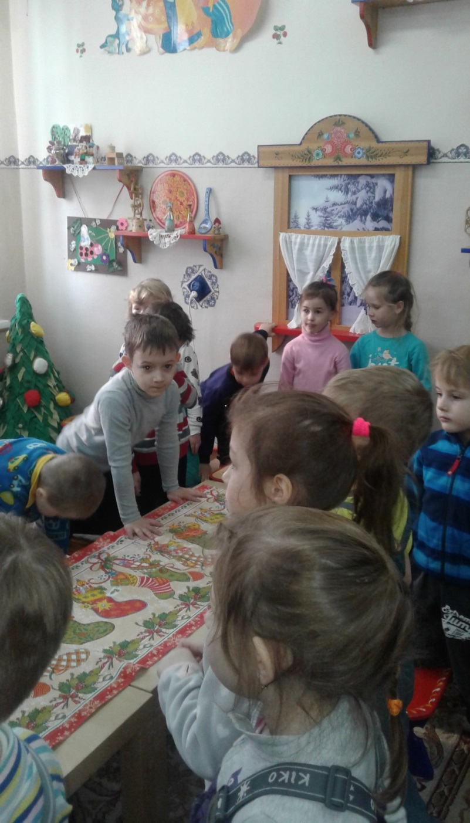
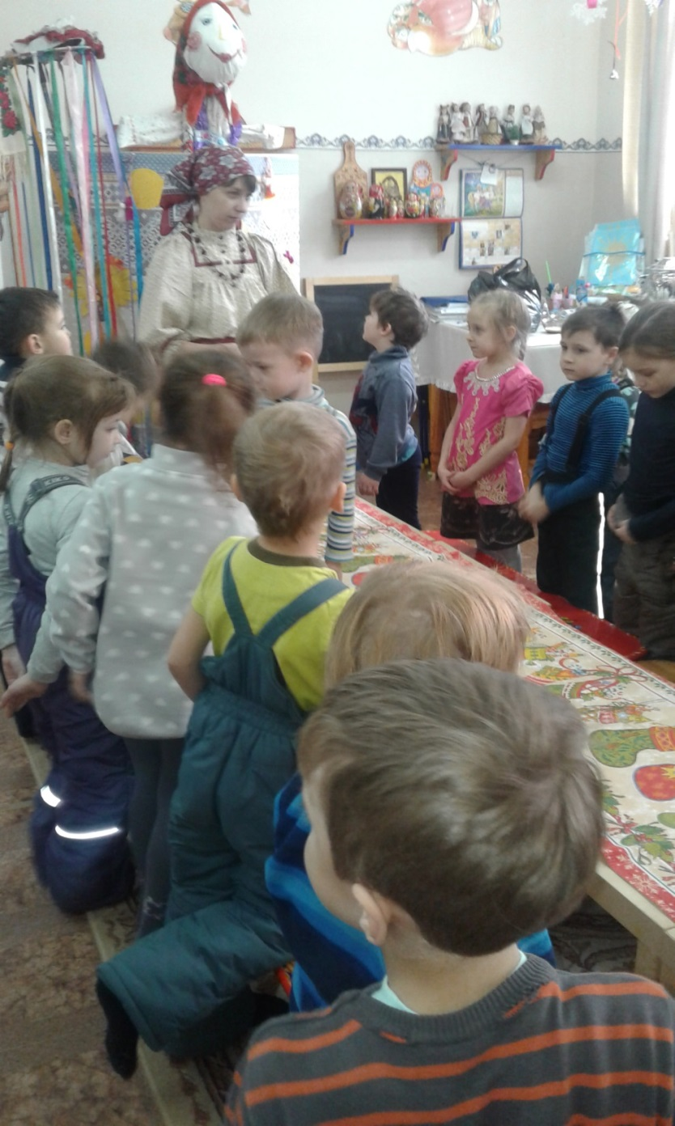
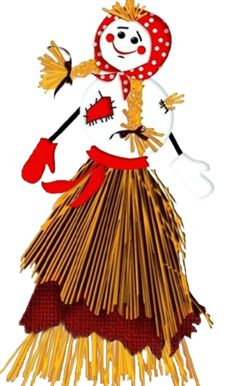

Slide 3
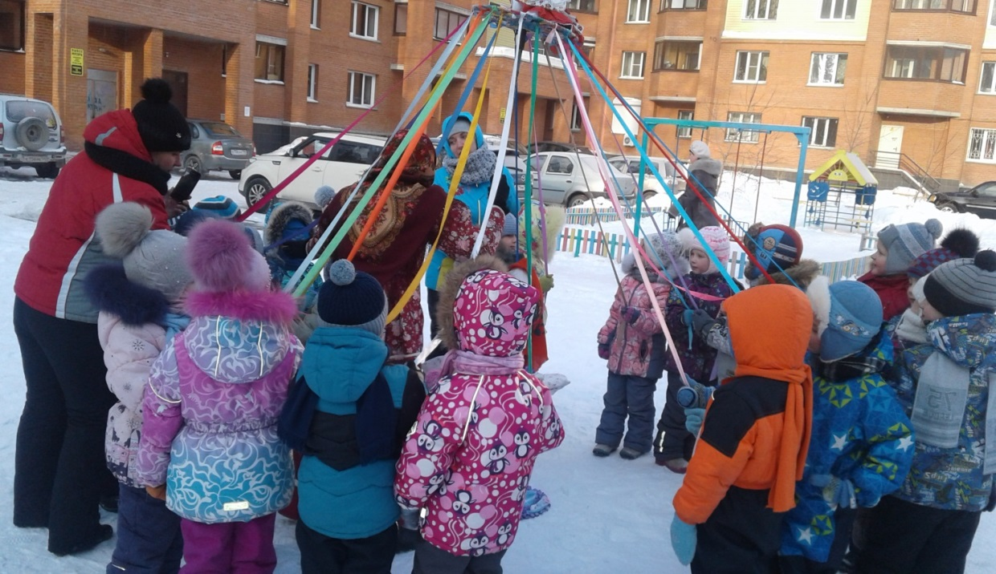
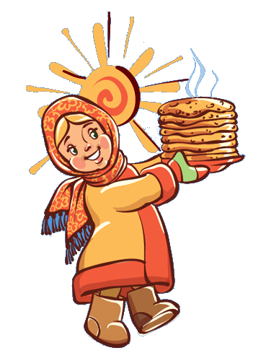
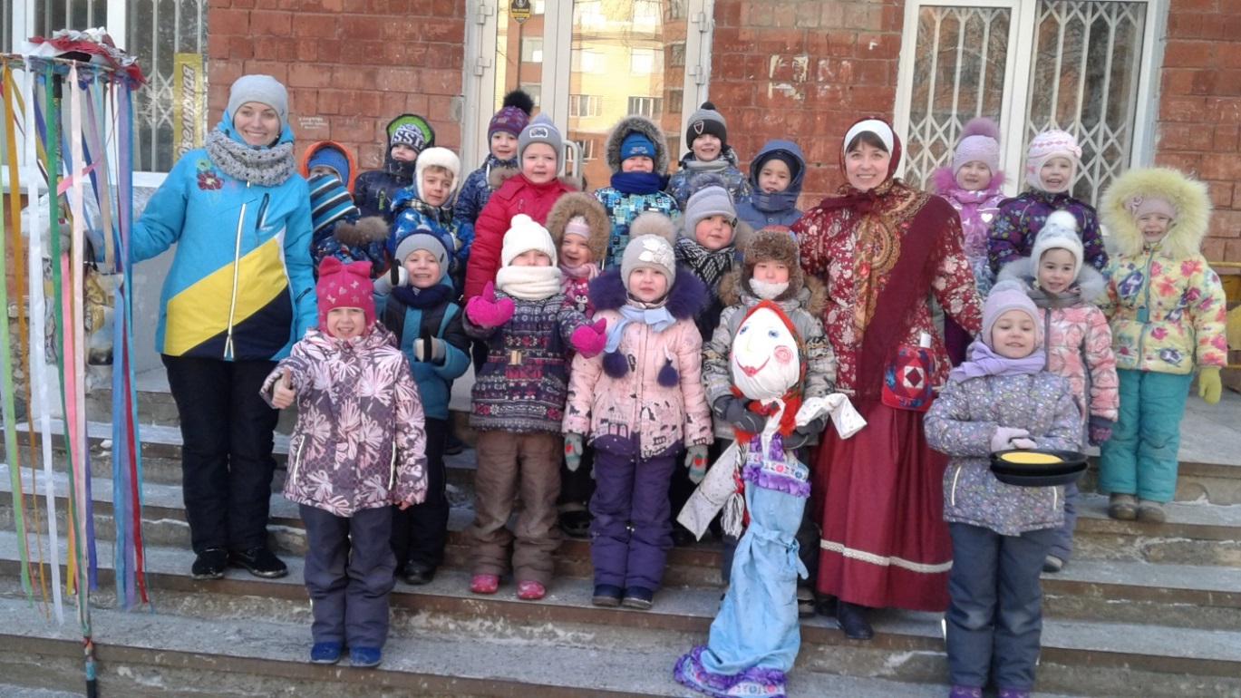

Slide 4
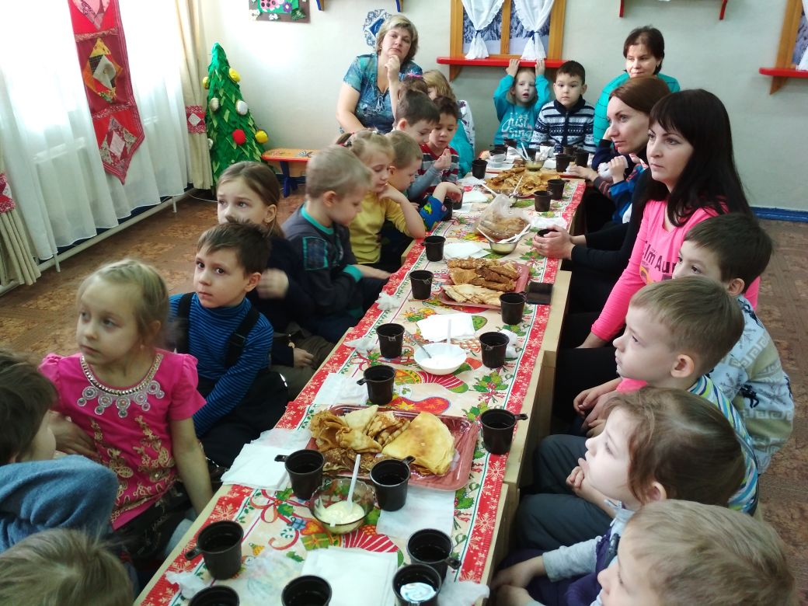

Slide 5
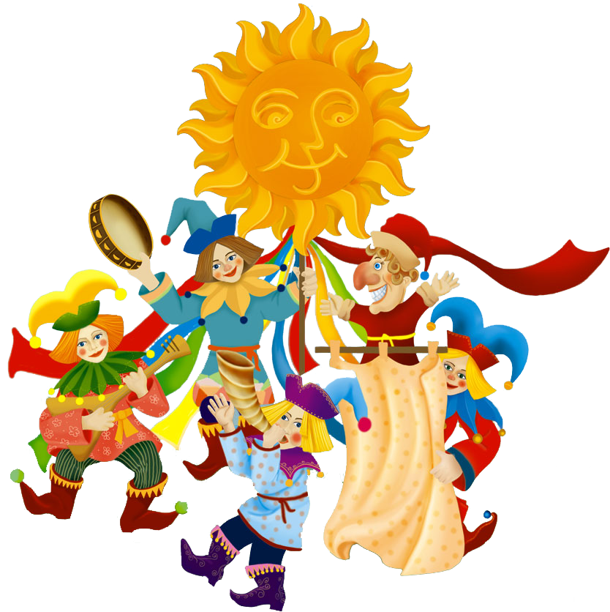
До следующих встреч…
Составитель : Беляева Татьяна Александровна,
группа №12 «Пчёлки»
2018г.

